Slide 1
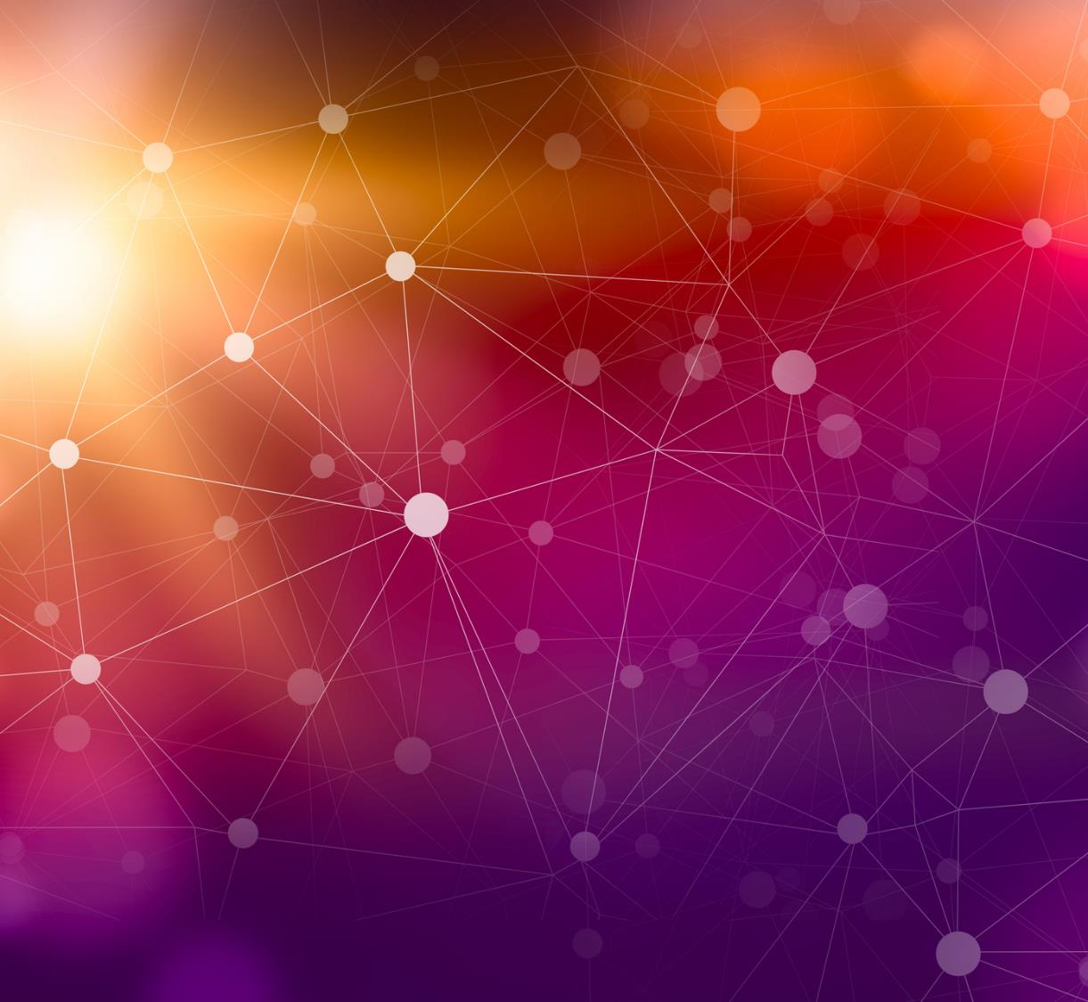
Patrón Interpreter
R. Lautaro Gomez

Slide 2



Temas
Propósito (pág. 3)
Aplicabilidad (pág. 4)
Estructura (pág. 5)
Ventajas y Desventajas (pág. 6)
Ejemplo (pág. 7)
Código (Python)
Resumen (pág. 9)

Slide 3
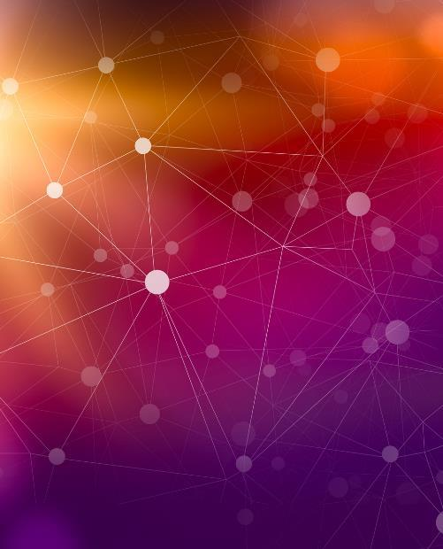
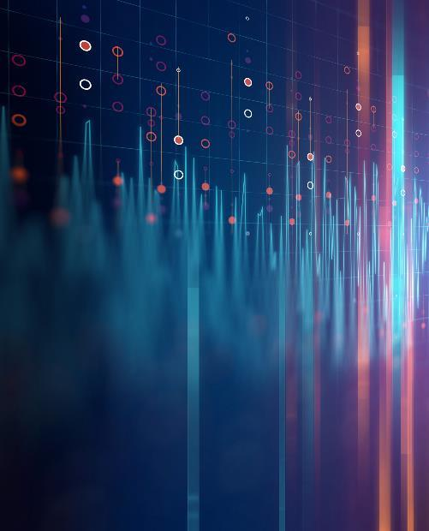
Propósito
Es un patrón de diseño que dado un determinado lenguaje se define una representación gramática la cual será utilizada junto al interprete para obtener un resultado en otro lenguaje de comprensión.

Slide 4

Aplicación
Cuando se desea interpretar un lenguaje el cual consta de sentencias que se pueden interpretar como arboles sintácticos abstractos.
Funciona mejor cuando la gramática es simple.
La eficiencia no es una de sus mayores preocupaciones.

Slide 5
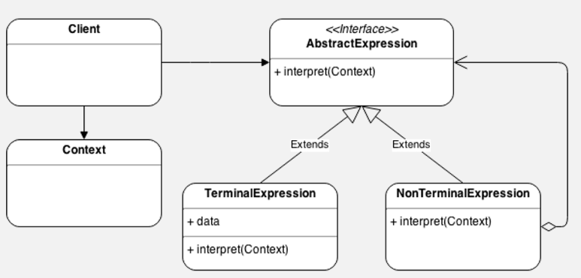
Estructura
Client: Actor que dispara la ejecución del interpreter.
Context: Objeto con información global que será utilizada por el intérprete para leer y almacenar información global entre todas las clases que conforman el patrón, este es enviado al interpreter el cual lo replica por toda la estructura.
AbstractExpression: Interface que define la estructura mínima de una expresión.
TerminalExpression: Se refiere a expresiones que no tienen más continuidad y al ser evaluadas o interpretadas terminan la ejecución de esa rama. Estas expresiones marcan el final de la ejecución de un sub-árbol de la expresión.
NonTerminalExpression:Son Expresiones compuestas y dentro de ellas existen más expresiones que deben ser evaluadas. Estas estructuras son interpretadas utilizando recursividad hasta llegar a una expresión Terminal.

Slide 6
Ventajas y Desventajas
Positivas:
Facil modificación y aplicación de los elementos gramaticales (al ser representados mediante una jerarquía de calses).
Su implementación es sencilla (en comparación con otros métodos)
La implementación de los métodos para cada elemento del lenguaje es dinámica y puede cambiarse en tiempo de ejecución
Negativas:
No es muy eficiente
No cubre y o aplica a gramáticas complejas

Slide 7
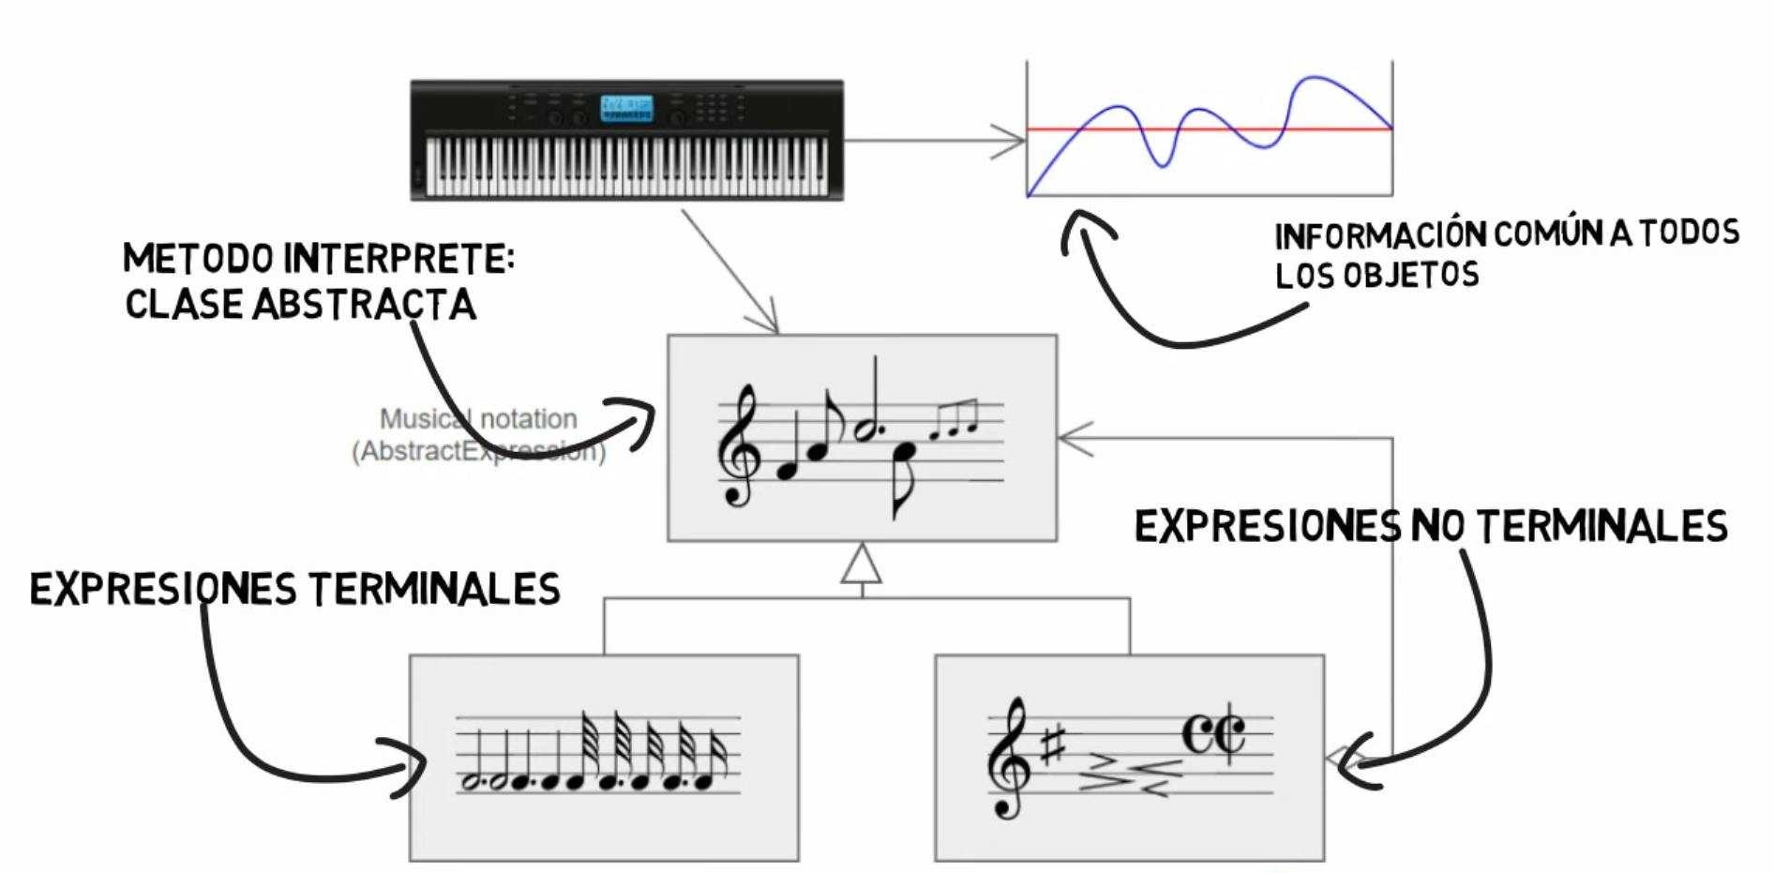
Ejemplo
Un musico pueden representar los tonos de un sonido y su duración puede ser representada en la notación musical de un pentagrama, esta notación proporciona el lenguaje de música.
Los músicos tocan la música de la partitura la cual es capaz de reproducir un tono y una duración para cada sonido representado
Notas
Signaturas

Slide 8

Resumen
Se usa para definir un lenguaje para representar expresiones regulares que representen cadenas a buscar dentro de otras cadenas. Además, en general, para definir un lenguaje que permita representar las distintas instancias de una familia de problemas.
Interpreter es uno de los patrones de diseño más complejos debido a que para su funcionalidad debe combinar técnicas de programación orientada a objetos avanzada y su interpretación puede ser algo confusa, las principales cosas con las que nos enfrentaremos son la Herencia, Polimorfismo y la Recursividad.

Slide 9


Gracias
R. Lautaro Gomez

